Slide 1
Softverska solucija za pomoć praćenja nastave deci sa hiperaktivnim poremećajem
Tim Pythondea
Milan Danilović
Petar Randjelović
Đorđe Antić

Slide 2
PAŽNJA

Slide 3
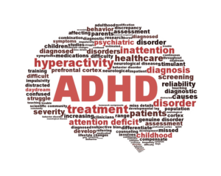
ADHD – ATTENTION DEFICIT HYPERACTIVITY DISORDER
ADHD je skraćenica za niz ponašanja koje nazivamo poremećaj pažnje ili hiperaktivni poremećaj.

Slide 4
Budućnost

Slide 5
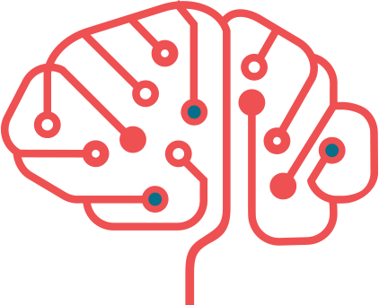
PRAVO REŠENJE
AI

Slide 6
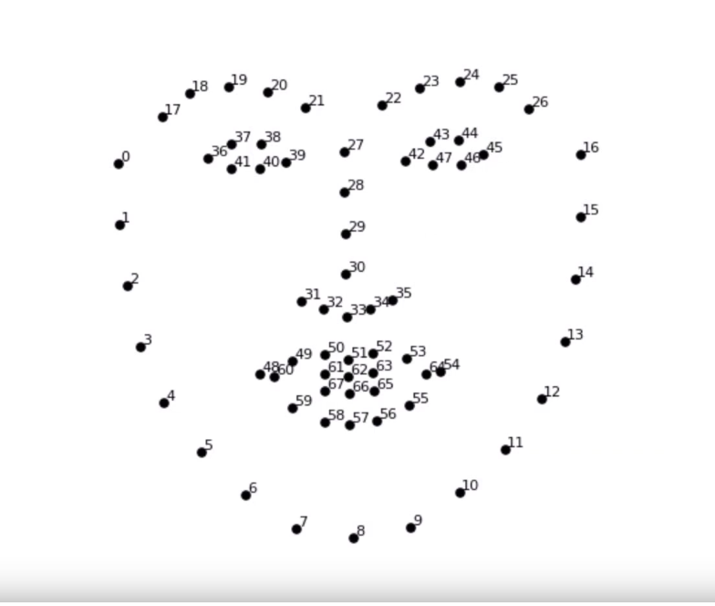
DEEP
LEARNING

Slide 7
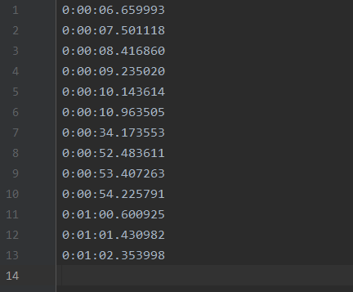
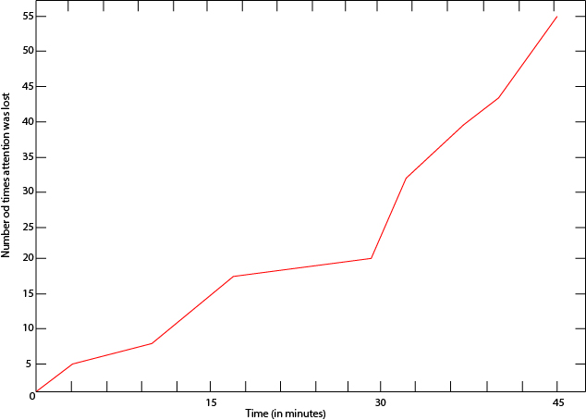
DALJA PRIMENA

Slide 8
PITANJA?

Slide 9
REFERENCE
https://github.com/PetarRan/EESTECChallenge2020Team2NEWREPO
https://github.com/AKSHAYUBHAT/TensorFace/raw/master/openface/models/dlib/shape_predictor_68_face_landmarks.dat
https://pysource.com/
https://www.researchgate.net/publication/321479959_Facial_detection_using_deep_learning
RAČUNARSKI VID I DUBOKO UČENJE U SLUŽBI INTERAKCIJE ČOVEKA SA RAČUNAROM - prof. dr Aleksandar Milosavljević

